Slide 1

Интеллектуальное развитие детей в средней группе . Выполнила: Ооржак С.С.

Slide 2

Цель: развитие умственных способностей, формирование таких мыслительных умений и способностей, которые позволяют легко освоить новое.

Slide 3
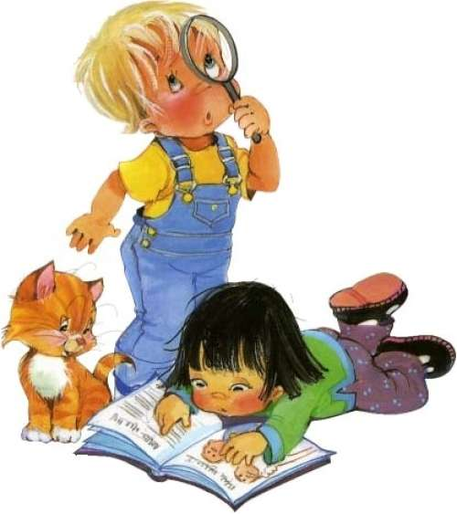
Задачи: развитие зрительного восприятия (величина, форма); развитие речи (активизация и обогащения словарного запаса, развитие умения пользоваться фразовой речи при ответах на вопросы); развитие мышления, навыков конструирования ; развитие внимания и памяти; развитие зрительной и слуховой памяти; формировать мыслительные умения; развитие мелкой моторики .

Slide 4
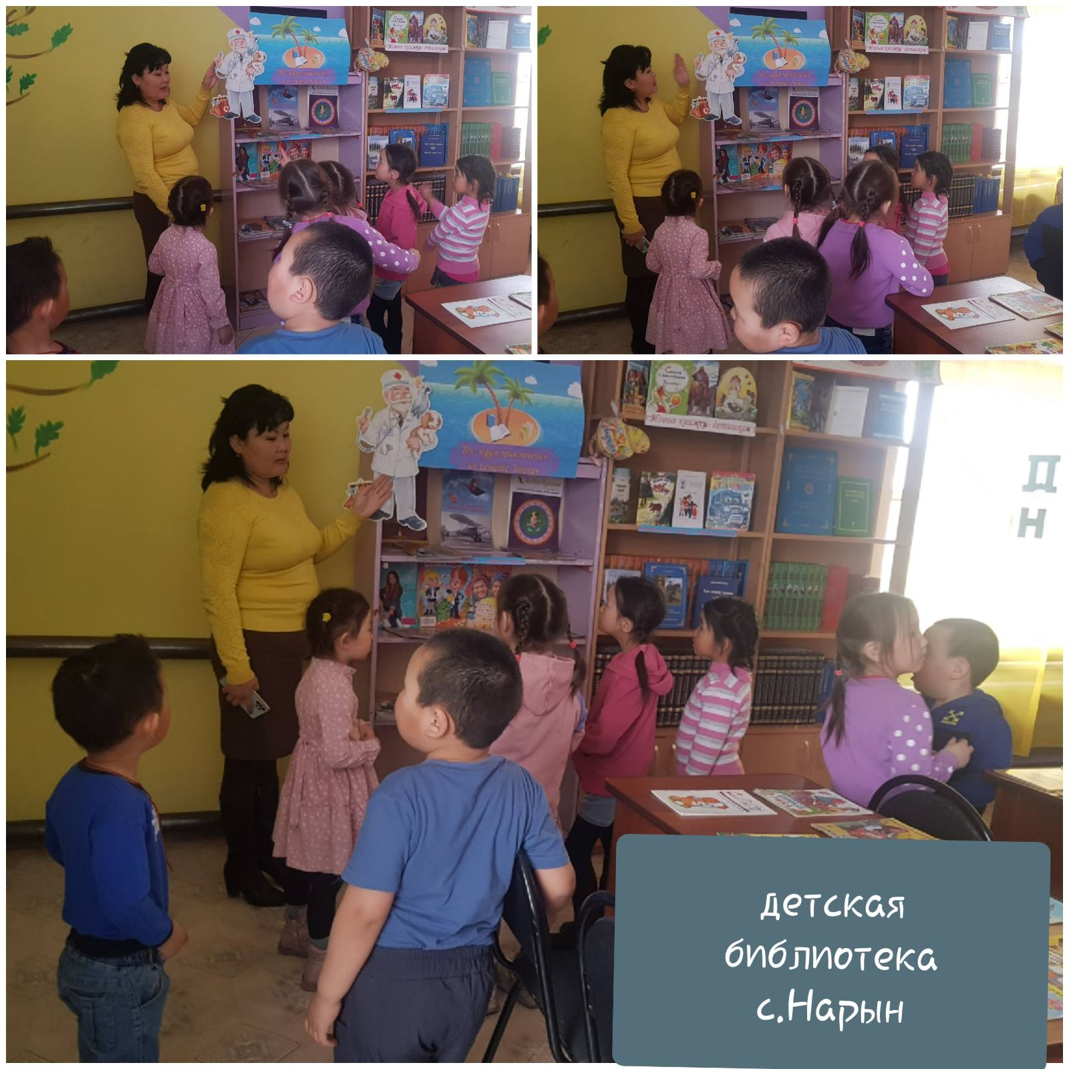
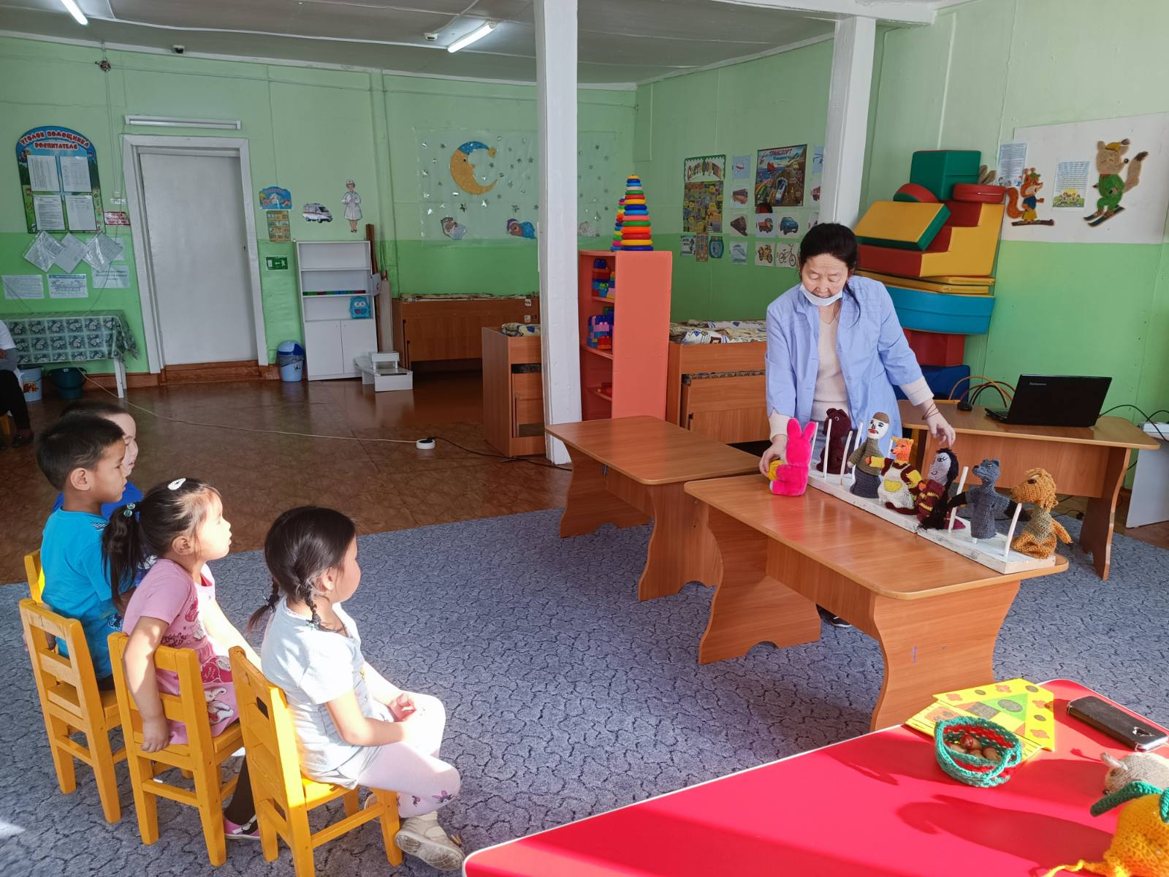
Игры на развитие внимания

Slide 5
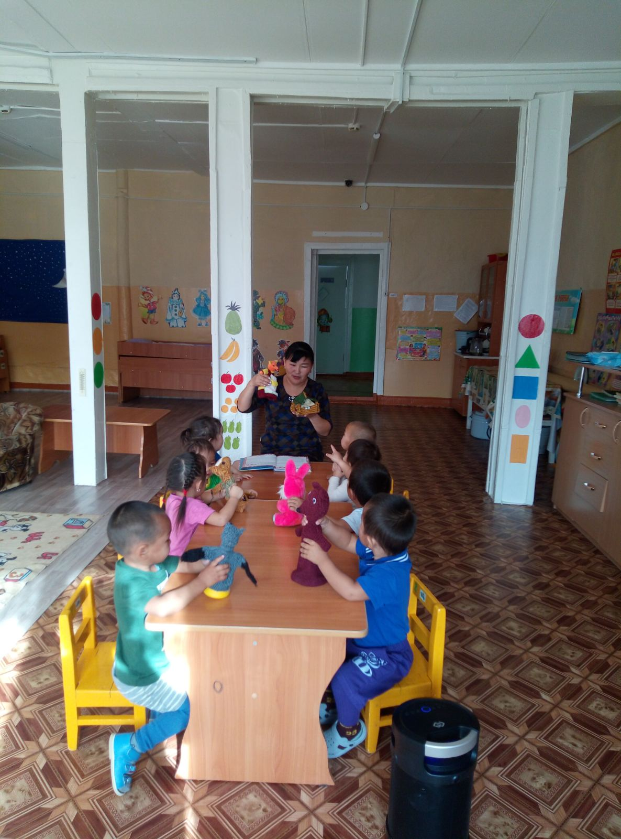
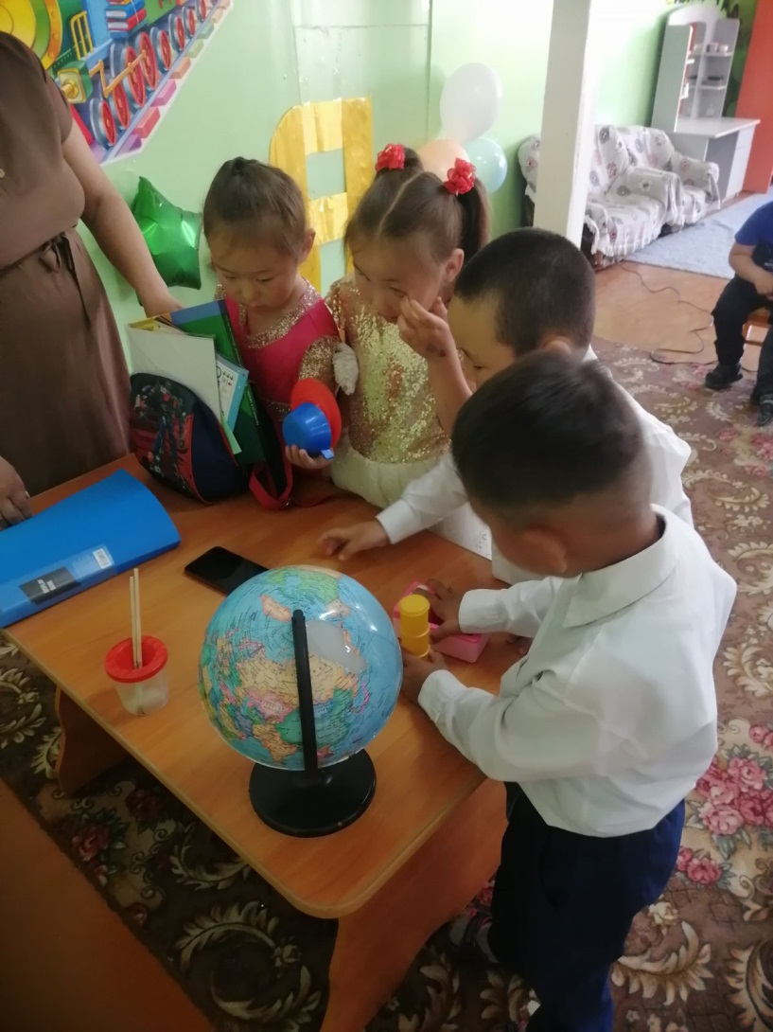
Настольные игры на развитие логического мышления.

Slide 6
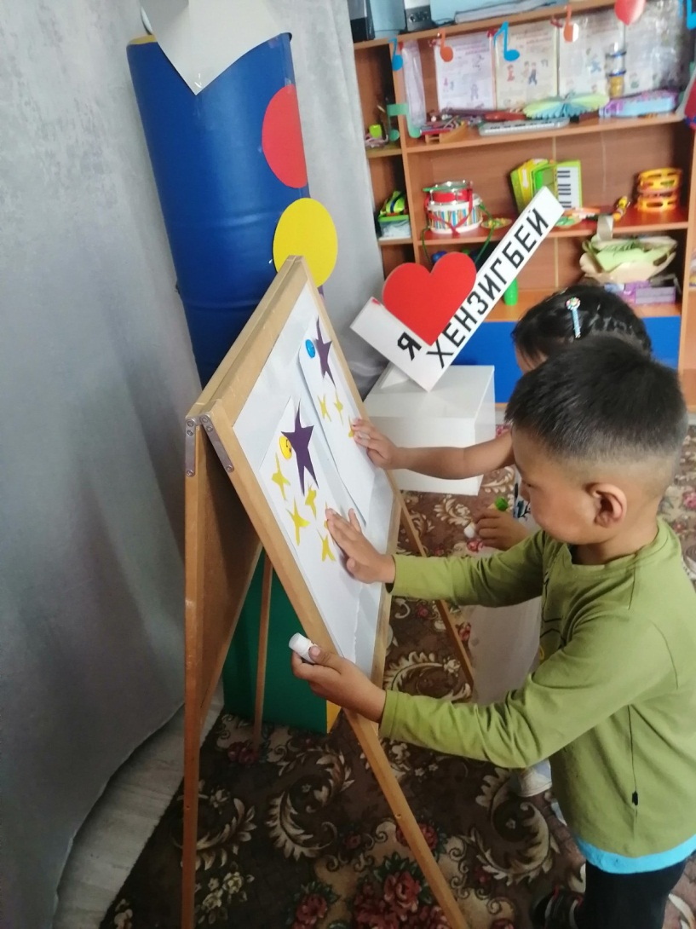
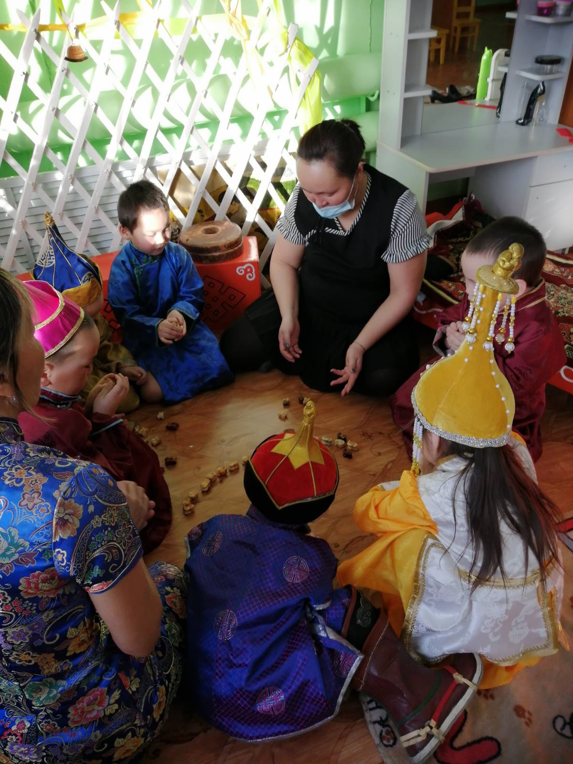
Логические задания для закрепления материала по математике

Slide 7
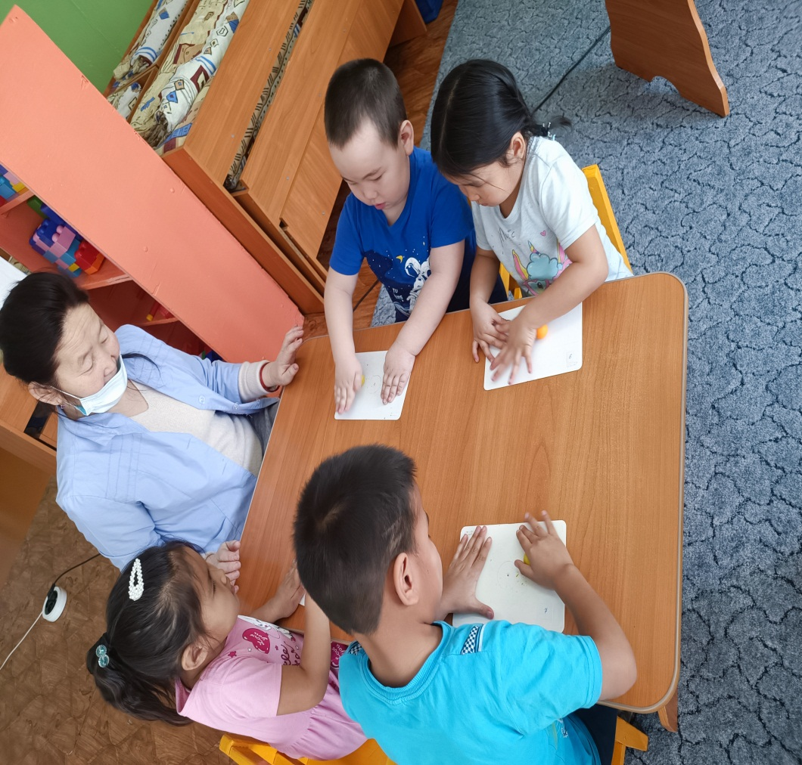
Развитие мелкой моторики

Slide 8
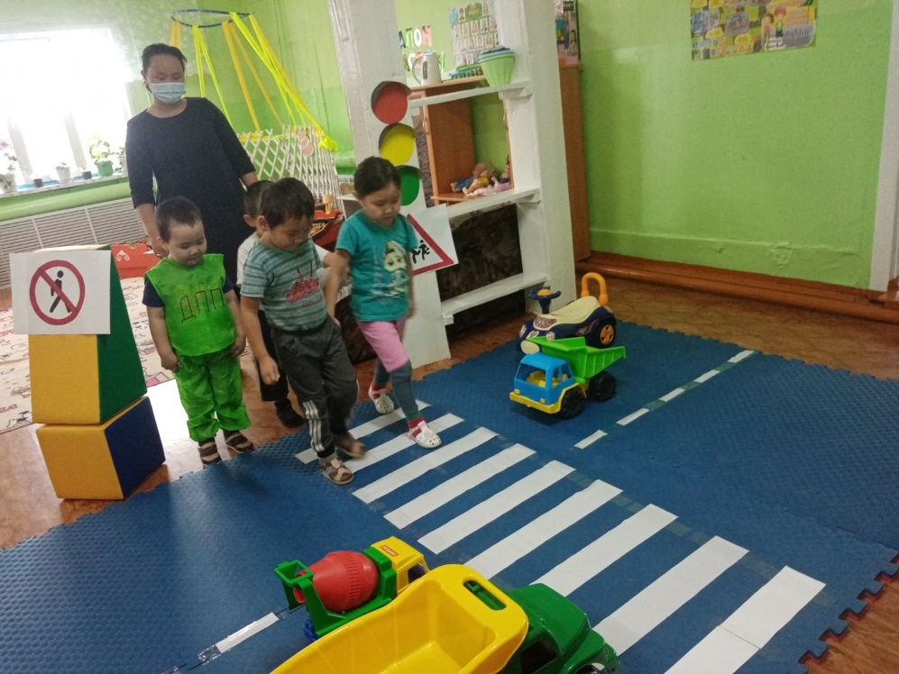
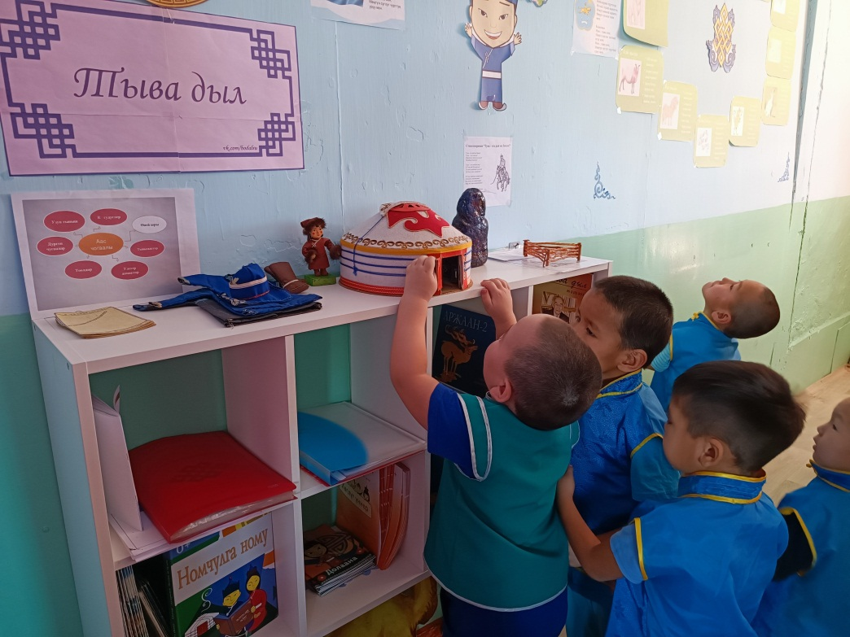
Развивающие игры

Slide 9

Дидактическая игра «Собери картинку» (развитие зрительного восприятия, внимания)

Slide 10
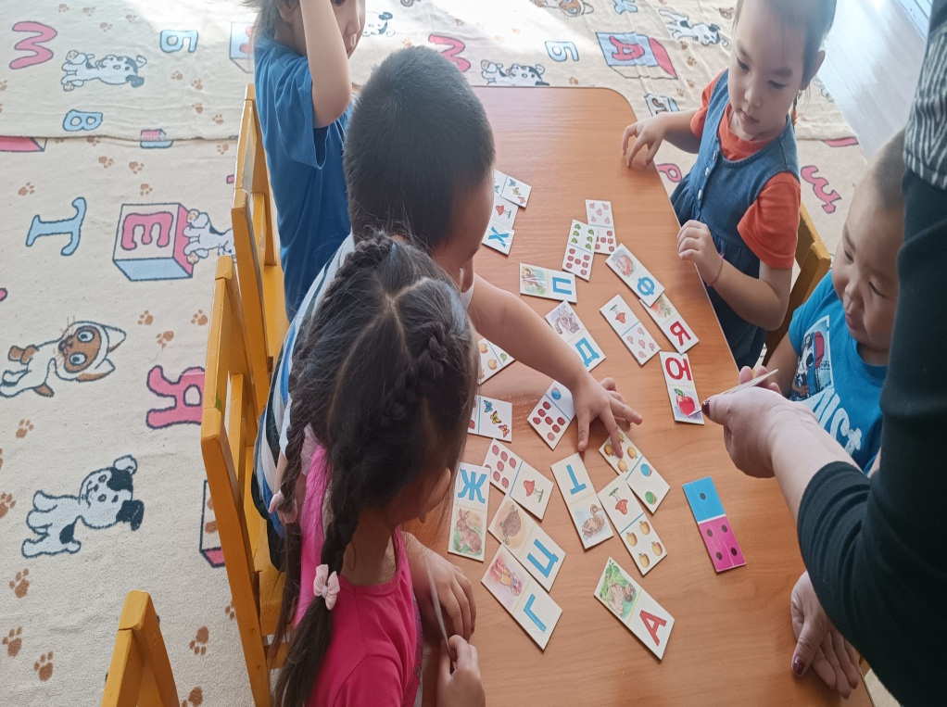
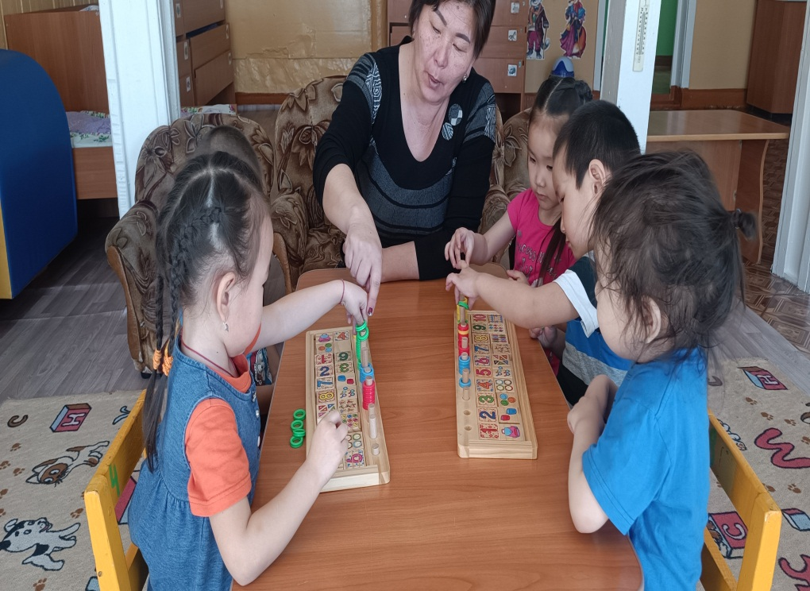
Дидактическая игра «Запоминайка» (развитие зрительной памяти)

Slide 11
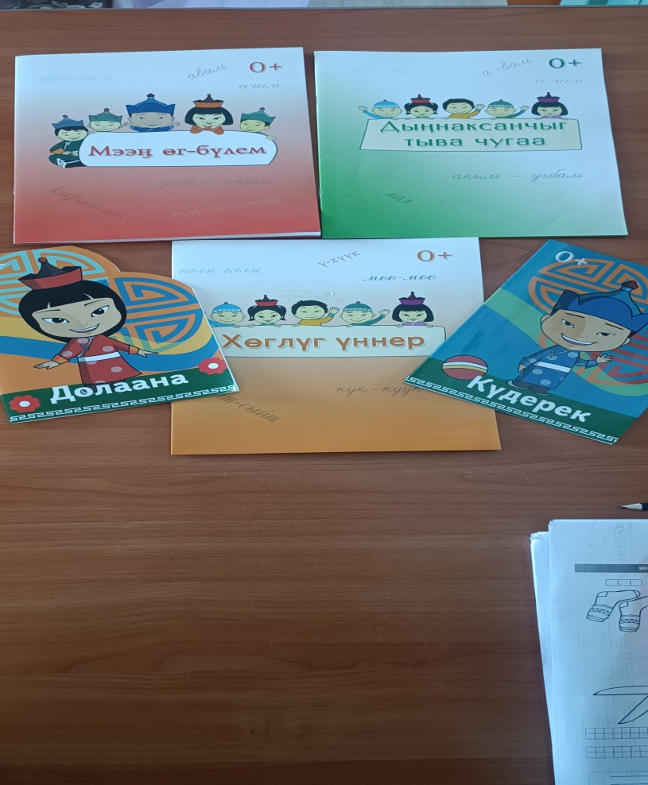
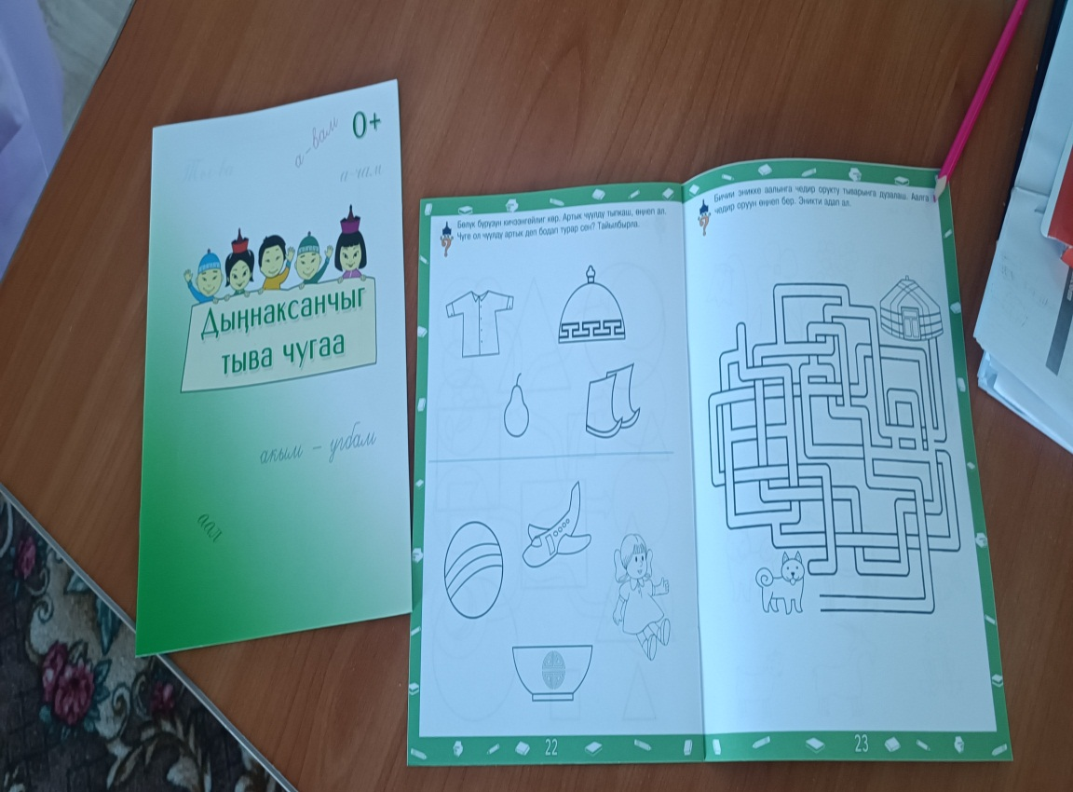
Работа в индивидуальных тетрадях.

Slide 12
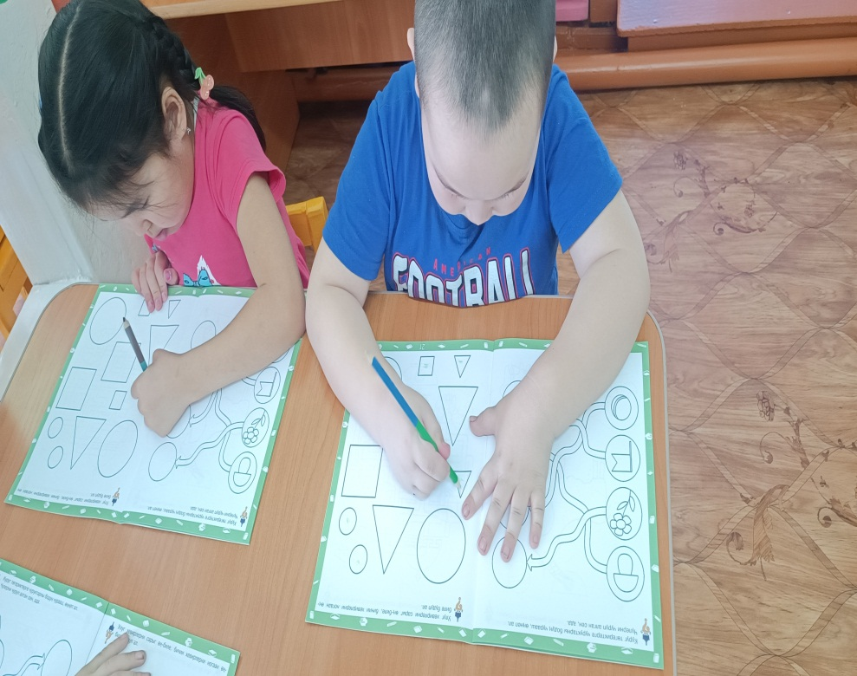
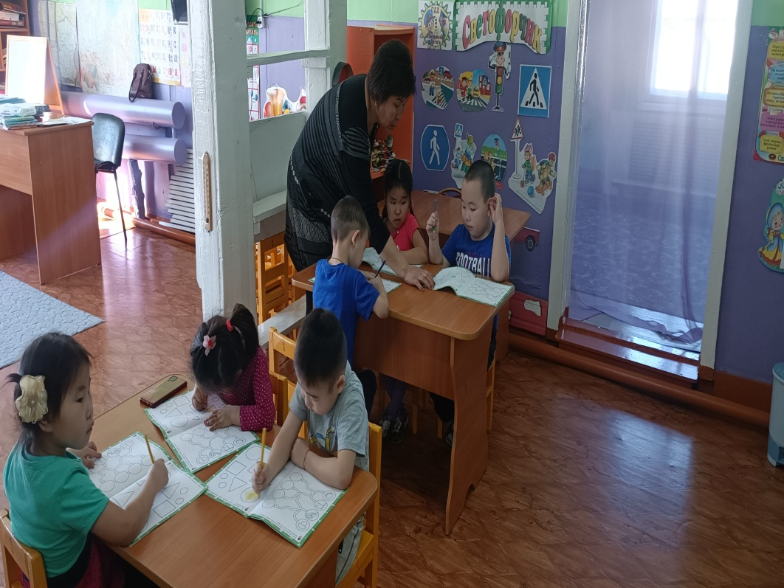

Slide 13

За внимание

